Slide 1
Chương 5: Mạng Cục Bộ (Local Area Networks)

Slide 2
Chương 5: Mạng cục bộ - LANs
Kết nối các máy tính trong phạm vi ngắn
Làm thế nào để liên kết nhiều máy tính với nhau
Mỗi máy kết nối đến tất cả các máy khác
Tất cả các máy nối đến một liên kết chia sẻ
Nối theo dạng vòng
Tất cả nối đến switch
Notes:
It is more likely that computers communicate with nearby computers than remote ones. Local area networks refer to interconnection of computers within short distances (say within a building). There are many ways multiple computers can be interconnected.
Each one can be connected to all others in a full mesh. This is not common because it is expensive. All can be a connected to a shared link called a bus. Or each one can be connected to the next forming a ring. Or all can be connected to a switch or hub in the form of a star. The last three are the common LAN topologies.

Slide 3
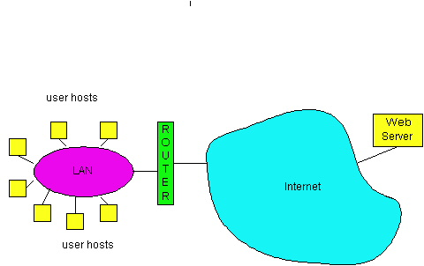
Các công nghệ mạng cục bộ
Các vấn đề về tầng LKDL đã được đề cập:
Các dịch vụ, phát hiện/sửa lỗi, đa truy cập, truy cập điểm – điểm
Các vấn đề liên quan đến LAN sẽ được đề cập:
addressing
Ethernet
hubs, bridges, switches

Slide 4
Các ủy ban IEEE 802
802.0 SEC
802.1 High Level Interface (HILI)
802.2 Logical Link Control (LLC)
802.3 CSMA/CD Working Group
802.4 Token Bus
802.5 Token Ring
802.6 Metropolitan Area Network (MAN)
802.7 BroadBand Technical Adv. Group (BBTAG)
802.8 Fiber Optics Technical Adv. Group (FOTAG)
802.9 Integrated Services LAN (ISLAN)
802.10 Standard for Interoperable LAN Security (SILS)
802.11 Wireless LAN (WLAN)
802.12 Demand Priority
802.14 Cable-TV Based Broadband Communication Network
802.15 Wireless Personal Area Network (WPAN)
802.16 Broadband Wireless Access (BBWA)
RPRSG Resilient Packet Ring Study Group (RPRSG)
IEEE 802.3 - 10 Mbit
IEEE 802.3u - 100 Mbit
IEEE 802.3z - 1000 Mbit
Notes:
Committee: ủy ban
IEEE 802 is a committee within the IEEE Standards Association that develops and maintains networking standards for local area networks (LANs), metropolitan area networks (MANs), and personal area networks (PANs).
Some key things about the IEEE 802 committee:
- It was formed in February 1980 to develop standards for local area network methods.
- The 802 committee has developed and continues to maintain many widely used networking standards including Ethernet (802.3), Wireless LAN (802.11 WiFi), Wireless PAN (802.15 Bluetooth), Wireless MAN (802.16 WiMAX), and others.
- The standards developed by 802 focus on the bottom two layers of the OSI model - the physical layer and data link layer.
- Some of the key responsibilities of 802 include developing LAN/MAN architecture and interconnecting standards, ensuring interoperability of standards, establishing projects and study groups, and more.
- The 802 committee operates under IEEE's standards development processes and procedures for openness, consensus, balance, right to appeal, and other principles.
So in summary, the IEEE 802 committee is instrumental in developing many of the fundamental standards that underpin wired and wireless networking technologies today. Its standards help enable interoperability between networking devices.

Slide 5
IEEE 802 LAN Standard Family
Layer 3-5/7
802.2
Logical Link Control (LLC)
Layer 2
Data Link
802.3
CSMA/CD
802.4
Token
Bus
802.5
Token
Ring
802.11
Wireless
MAC
Layer 1
Physical
PHY

Slide 6
Tầng liên kết dữ liệu (trình bày lại!)
Dịch vụ: phân phát (tin cậy) các gói dữ liệu giữa các trạm gần kề (hàng xóm)
Điều khiển truy cập phương tiện truyền (MAC)
Quy định việc truyền dữ liệu lên phương tiện truyền chia sẻ
Dựng khung và đánh địa chỉ
Liên hệ với các thành phần vật lý được dùng để truyền thông tin
Kiểm soát kết nối luận lý (LLC)
Có những chức năng kiểm soát quá trình truyền thông với độ tin cậy cao
Làm cầu nối cho phép giao tiếp chung
Nhận thông tin từ tầng mạng ở bên gửi và chuyển đến cổng thích hợp của hệ thống đích

Slide 7
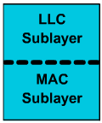
Lớp phụ LLC
Packet
Packet
LLC PDU
Packet
Frame
Đơn vị dữ liệu giao thức của LLC:
DSAP: điểm truy cập dịch vụ của hệ thống đích
SSAP: điểm truy cập dịch vụ của hệ thống nguồn
Hỗ trợ các phương pháp kiểm soát kết nối được chỉ rõ bởi các giao thức ở tầng trên

Slide 8
Chuẩn Ethernet
Ethernet hiện là họ công nghệ mạng cục bộ được dùng rộng rãi nhất trên thế giới.
Chuẩn Ethernet được cung cấp (công bố) lần đầu tiên vào năm 1980 bởi một tiểu ban phối hợp giữa the Digital, Intel, và Xerox (DIX).
IEEE lấy DIX Ethernet làm nền tảng cho đặc tả kỹ thuật IEEE 802.3 (1985).
Sau đó, IEEE mở rộng thêm các ủy ban mới là 802.3u (Fast Ethernet), 802.3z (Gigabit Ethernet over Fiber), và 802.3ab (Gigabit Ethernet over UTP)...

Slide 9
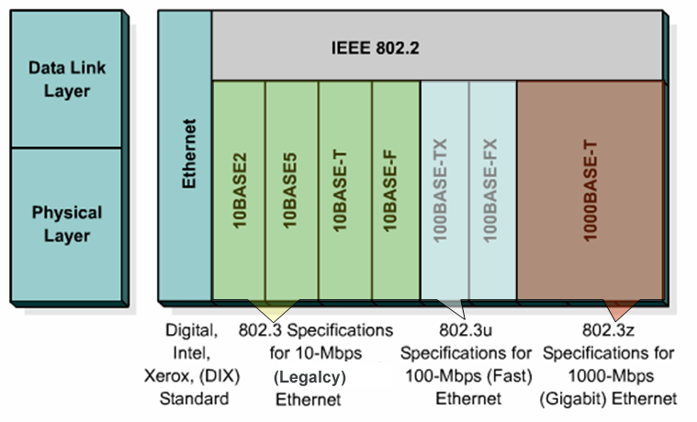
Ethernet Standards
Notes:
Các chuẩn Ethernet

Slide 10
Các đặc tả kỹ thuật cho Ethernet Ethernet Specifications
Designation | Description
10Base-2 | 10 Mbps baseband Ethernet over coaxial cable with a maximum distance of 185 meters. Also referred to as Thin Ethernet or Thinnet or Thinwire.
10Base-5 | 10 Mbps baseband Ethernet over coaxial cable with a maximum distance of 500 meters. Also referred to as Thick Ethernet or Thicknet or Thickwire.
10Base-T | 10 Mbps baseband Ethernet over twisted pair cables with a maximum length of 100 meters.
100Base-FX | 100 Mbps baseband Ethernet over two multimode optical fibers.
100Base-T | 100 Mbps baseband Ethernet over twisted pair cable.
100Base-T4 | 100 Mbps baseband Ethernet over four pairs of Category 3 or higher unshielded twisted pair cable.
100Base-TX | 100 Mbps baseband Ethernet over two pairs of shielded twisted pair or Category 4 twisted pair cable.
1000Base-CX | 1000 Mbps baseband Ethernet over two pairs of 150 shielded twisted pair cable.
1000Base-LX | 1000 Mbps baseband Ethernet over two multimode or single-mode optical fibers using longwave laser optics.
1000Base-SX | 1000 Mbps baseband Ethernet over two multimode optical fibers using shortwave laser optics.
1000Base-T | 1000 Mbps baseband Ethernet over four pairs of Category 5 unshielded twisted pair cable.

Slide 11
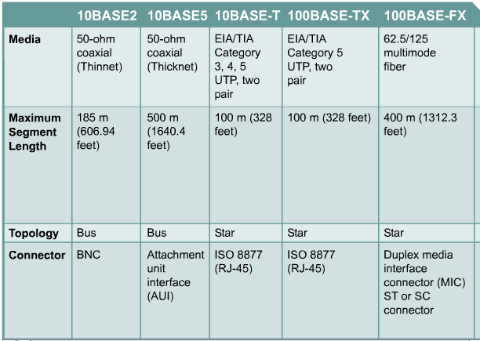
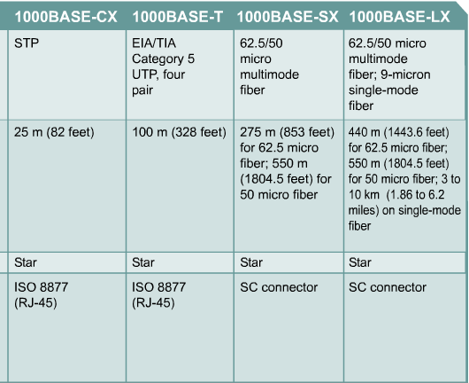
Ethernet Cable and Connector

Slide 12
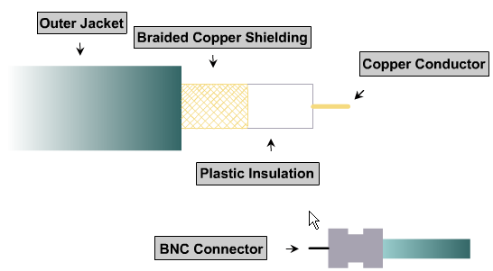
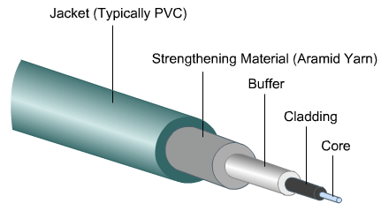
Ethernet Cable and Connector (2)
Coaxial Cable
Fiber Optic Cable

Slide 13
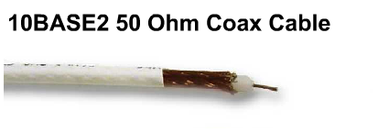
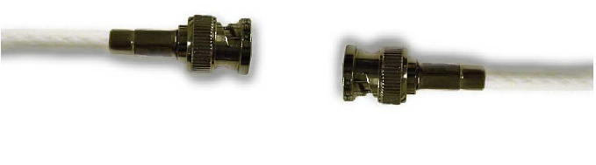
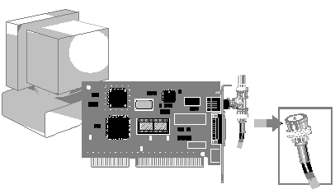
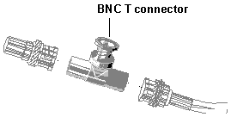
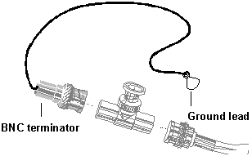

Ethernet Cable and Connector (3)
BNC cable connector
Network Interface Card (NIC)

Slide 14
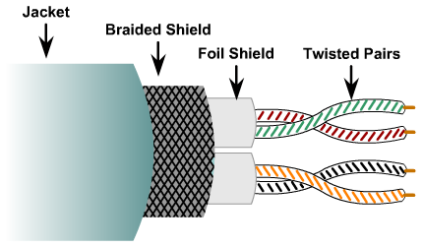
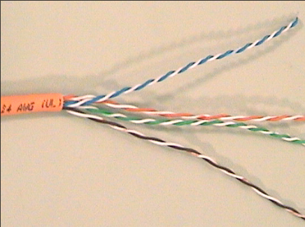
Ethernet Cable and Connector (4)
Shielded Twisted- Pair
Unshielded Twisted- Pair

Slide 15
Địa chỉ trong LAN và giao thức ARP
32-bit IP address:
địa chỉ tầng mạng
được dùng khi chuyển gói tin đến mạng IP đích
LAN (or MAC or physical or Ethernet) address:
Được dùng khi chuyển gói tin/frame từ một mạch giao tiếp này đến mạch giao tiếp khác - có kết nối về mặt vật lý (cùng một mạng)
Địa chỉ MAC có 48 bit (cho đa số các mạng cục bộ) và được đốt vào ROM của bộ thích ứng mạng/card mạng

Slide 16
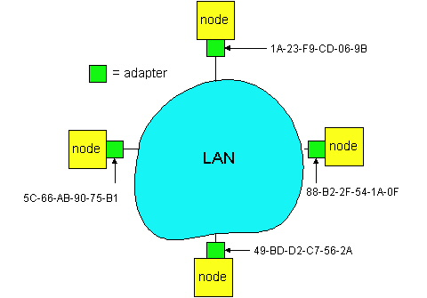
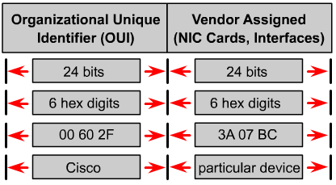
Địa chỉ trong LAN và giao thức ARP (tt)
Mỗi bộ thích ứng mạng trên LAN có một địa chỉ MAC duy nhất
Notes:
Mỗi bộ thích ứng mạng trên LAN có một địa chỉ MAC duy nhất!

Slide 17
Địa chỉ trong LAN (tiếp theo)
Sự phân phối địa chỉ MAC được quản lý bởi IEEE
Các nhà sản xuất mua một phần còn trống của địa chỉ MAC (để đảm bảo tính duy nhất)
Sự tương tự:
(a) địa chỉ MAC: tương tự số căn cước
(b) địa chỉ IP: tương tự như địa chỉ thư tín
địa chỉ MAC là bằng phẳng => có thể mang đi được
có thể di chuyển một card mạng từ LAN này sang LAN khác
Địa chỉ IP có tính thứ bậc và KHÔNG mang đi được
phụ thuộc vào mạng IP mà máy đó kết nối vào

Slide 18
Ví dụ về sự phân phát gói tin
Trạm A gởi gói dữ liệu cho B với địa chỉ IP đã được biết:
dò tìm địa chỉ IP của B trong bảng định tuyến và biết rằng B nằm trên cùng một mạng với A
tầng LKDL máy A đóng gói gam dữ liệu vào khung (frame) và gởi cho B -> B’s MAC?
A
223.1.1.1
223.1.2.1
223.1.1.2
223.1.1.4
223.1.2.9
B
223.1.2.2
E
223.1.1.3
223.1.3.27
223.1.3.1
223.1.3.2
frame: địa chỉ
đích, nguồn
datagram: địa chỉ
nguồn, đích
B’s MAC
addr
A’s MAC
addr
A’s IP
addr
B’s IP
addr
IP payload
datagram
frame
Notes:
payload: trọng tải

Slide 19
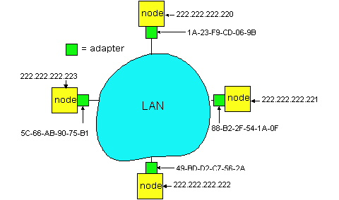
ARP: Giao thức phân giải địa chỉ
Câu hỏi: làm thế nào để xác
định địa chỉ MAC của host B
khi đã biết địa chỉ IP của nó?
Mỗi nút IP (Host, Router) trên LAN đều có bảng ARP
Bảng ARP: ánh xạ giữa địa chỉ IP và MAC cho một số nút trên LAN
< IP address; MAC address; TTL>
TTL (Time To Live): thời gian “sống” của mỗi bản ghi trong bảng ARP (thường là 20 phút)

Slide 20
Giao thức ARP
A muốn gửi gam dữ liệu/datagram cho B, và nó đã biết địa chỉ IP của B.
Giả sử trên bảng ARP của A chưa có B’s MAC address.
A broadcasts gói truy vấn ARP, chứa địa chỉ IP của B
mọi máy trên LAN đều nhận được truy vấn này
B nhận gói truy vấn ARP, trả lời cho A địa chỉ MAC của nó
frame được gởi trực tiếp tới A – unicast (nhờ A’s MAC address)
A lưu giữ cặp IP-to-MAC address vào bảng ARP của nó cho đến khi thông tin này trở nên hết hiệu lực (times out)
ARP là giao thức “cắm là chạy”:
Các nút tự mình tạo bảng ARP mà không cần đến sự can thiệp của nhà quản trị mạng

Slide 21
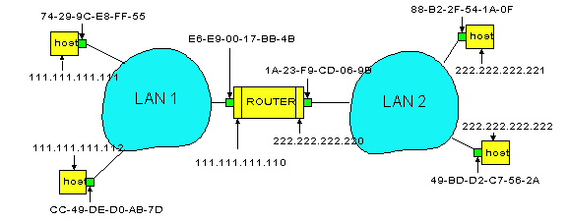
Truyền dữ liệu đến một nút ở LAN khác
Tình huống: A gởi gam dữ liệu cho B qua router R
với giả thiết A biết địa chỉ IP của B
A
R
B
Notes:
Trên router R có 2 bảng ARP, mỗi bảng cho một mạng IP (LAN)
Trên bảng đường tại trạm nguồn (A), tìm router 111.111.111.110
Trong bảng ARP tại trạm nguồn, tìm địa chỉ MAC E6-E9-00-17-BB-4B, …

Slide 22
A tạo gam dữ liệu với địa chỉ nguồn là A’s IP address, đích là B’s IP address
A dùng ARP để lấy R’s MAC address của IP add. 111.111.111.110
A tạo frame dữ liệu với địa chỉ (MAC) đích là R’s MAC address
Tầng LKDL của A gởi frame đi
Tầng LKDL của router R nhận frame
R trích IP datagram từ Ethernet frame, và biết gói IP đó hướng tới B
R dùng ARP để lấy địa chỉ MAC của B
R tạo khung trong đó chứa gam dữ liệu với địa chỉ nguồn là A’s IP, đích là B’s IP và gửi đến B
A
R
B

Slide 23
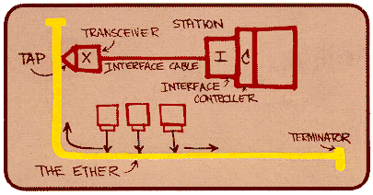
Ethernet
Công nghệ “thống trị” trong mạng cục bộ (LAN):
Công nghệ LAN được sử dụng rộng rãi đầu tiên
Đơn giản hơn, rẻ hơn so với các công nghệ LAN dùng thẻ bài (token) và ATM (Asynchronous Transfer Mode)
Luôn theo kịp trong cuộc đua tốc độ: 10, 100, 1000, 10000 Mbps
Metcalfe’s Ethernet
sketch
Notes:
Tap: (n ) vòi, khóa (nước); mắc rẽ vào…
Cheap $20 for 100Mbs!
Sketch: bức phác họa
Transceiver: máy thu phát

Slide 24
Lý do cho sự thành công của Ethernet
Sự thành công của Ethernet là do các nhân tố chính sau:
Sự đơn giản và dễ dàng trong việc duy trì
Khả năng kết hợp các công nghệ mới
Độ tin cậy cao
Chi phí cho sự lắp đặt và nâng cấp là thấp
Dải thông của mạng có thể được tăng lên mà không cần phải thay đổi công nghệ nền tảng
Notes:
Reliability: độ tin cậy
Khả năng của phần ứng hoặc phần mềm máy tính hoàn thành nhiệm vụ như người dùng mong muốn, và thực hiện một cách kiên định, không bị sự cố và bị lỗi.

Slide 25
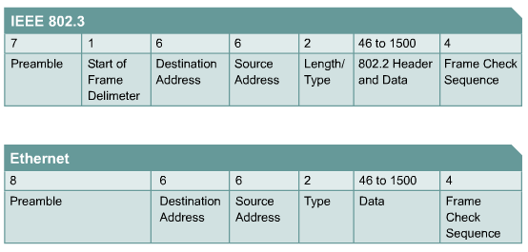
Khuôn dạng khung Ethernet
Tại tầng liên kết dữ liệu, cấu trúc khung là gần như giống nhau cho tất cả mọi tốc độ của Ethernet từ 10 Mbps đến 10,000 Mbps.
Ethernet qui định một khung (frame) không ít hơn 64 octets (bytes) và không nhiều hơn 1518 octets.

Slide 26
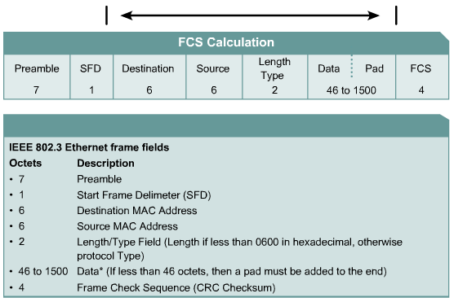
IEEE 802.3 Ethernet
Notes:
The Length/Type field supports two different uses. If the value is less than 1536 decimal, 0x600 hexadecimal, then the value indicates length. The length interpretation is used when the LLC layer provides the protocol identification. The type value indicates which upper-layer protocol will receive the data after the Ethernet process is complete. The length indicates the number of bytes of data that follows this field.
The Data field and padding if necessary, may be of any length that does not cause the frame to exceed the maximum frame size. The maximum transmission unit (MTU) for Ethernet is 1500 octets, so the data should not exceed that size. The content of this field is unspecified. An unspecified amount of data is inserted immediately after the user data when there is not enough user data for the frame to meet the minimum frame length. This extra data is called a pad. Ethernet requires each frame to be between 64 and 1518 octets.

Slide 27

Cấu trúc khung Ethernet
Bộ thích ứng mạng bên gởi bao bọc các gam dữ liệu IP (hoặc gói dữ liệu giao thức tầng mạng khác) trong khung Ethernet
Preamble (phần mở đầu):
7 bytes với mẫu bit 10101010 được theo sau bởi một byte với mẫu bit 10101011
được sử dụng để đồng bộ nhịp đồng hồ giữa bên gởi và bên nhận

Slide 28
Cấu trúc khung Ethernet (tt)
Addresses (địa chỉ): 6 bytes
nếu bộ thích ứng mạng nhận được một frame có địa chỉ đích trùng với địa chỉ vật lý của nó, hoặc địa chỉ đích là địa chỉ quảng bá (vd: gói ARP request), nó sẽ đưa dữ liệu lên cho giao thức (được chỉ) tại tầng mạng
nếu không thì nó sẽ loại bỏ khung đó
Type (loại): chỉ giao thức ở tầng trên (network layer), phần lớn là IP nhưng những giao thức khác cũng có thể được hỗ trợ như Novell IPX và AppleTalk); cũng có thể kết hợp là Length (chiều dài) <1536 -> Length!
CRC (Cyclic Redundancy Check – Kiểm dư vòng): được kiểm tra tại bên nhận, nếu phát hiện có lỗi, khung đó bị bỏ
Notes:
<1536 -> Length

Slide 29
Ethernet - Dịch vụ phi kết nối, không tin cậy
Phi kết nối: không bắt tay giữa bộ thích ứng mạng bên gởi và nhận.
Không tin cậy: bộ thích ứng mạng bên nhận không gởi tin báo nhận/không nhận (ACK hay NACK) đến bộ thích ứng mạng bên gởi
dòng của các gam dữ liệu được chuyển lên cho tầng mạng có thể có các khoảng trống
các khoảng trống này sẽ được lấp nếu ứng dụng sử dụng TCP ở tầng vận chuyển
nếu không thì, ứng dụng sẽ “thấy” các khoảng trống đó (xử lý hay không tùy nó)

Slide 30
Ethernet sử dụng CSMA/CD
Một card mạng có thể bắt đầu truyền tại bất kỳ thời điểm nào
Nhưng nó không truyền nếu cảm nhận được rằng một (số) card khác đang truyền, đó là, cảm nhận sóng mang
Card mạng đang truyền sẽ hủy bỏ ngay việc truyền dữ liệu khi nó cảm nhận được một card khác đang truyền, đó là, sự phát hiện xung đột
Trước khi cố gắng truyền lại, card mạng đợi một thời đoạn ngẫu nhiên, đó là, truy cập ngẫu nhiên
Notes:
No slots: an adapter may begin to transmit at any time!
CSMA/CD (Carrier Sense Multiple Access / Collision Detection) là phương pháp truy nhập đường truyền dùng trong các chuẩn Ethernet ban đầu:
Ethernet
100BASE-T4
- Phiên bản đầu Fast Ethernet (100BASE-TX) vẫn sử dụng CSMA/CD
Theo CSMA/CD, khi một trạm muốn truyền dữ liệu, nó sẽ "lắng nghe" xem đường truyền có đang bận không. Nếu đường truyền rảnh, trạm sẽ bắt đầu truyền. Nếu đường truyền đang bận (có tín hiệu mang - carrier), trạm sẽ đợi một khoảng thời gian ngẫu nhiên rồi mới truyền.
Trong quá trình truyền, nếu xảy ra va chạm (collision) do có nhiều trạm cùng truyền, các trạm sẽ phát hiện va chạm đó và ngừng truyền. Sau một khoảng thời gian ngẫu nhiên, chúng sẽ truyền lại lần nữa.
CSMA/CD giúp tránh va chạm dữ liệu và nhanh chóng phục hồi khi xảy ra va chạm trên đường truyền. Đây là cơ chế then chốt để các chuẩn Ethernet ban đầu hoạt động hiệu quả.
Tuy nhiên, từ Ethernet 1Gbps trở lên thì không còn sử dụng CSMA/CD mà chuyển sang dùng công nghệ Switch, không còn xung đột trên đường truyền chung nữa.

Slide 31
Giải thuật CSMA/CD trong Ethernet
1. Card mạng nhận gam dữ liệu từ tầng mạng và tạo frame
2. Nếu cảm nhận thấy kênh truyền rỗi, nó sẽ bắt đầu truyền frame đi. Nếu cảm nhận thấy kênh truyền bận, nó đợi cho đến khi kênh truyền rỗi và truyền dữ liệu
3. Nếu card mạng truyền xong toàn bộ frame mà không phát hiện thấy việc truyền dữ liệu khác nào, nó xem như việc truyền frame đó đã hoàn thành!
4. Nếu card mạng phát hiện thấy có sự truyền dữ liệu khác, nó sẽ hủy bỏ việc truyền dữ liệu và gởi tín hiệu bồi
5. Sau khi hủy bỏ việc truyền, card mạng bước vào vãn hồi theo luật số mũ: sau lần xung đột thứ m, card mạng chọn giá trị K ngẫu nhiên từ {0,1,2,…,2^{m}-1}. Card mạng đợi K*512 bit times và trở lại bước 2

Slide 32
Ethernet’s CSMA/CD (tt)
Tín hiệu bồi: để đảm bảo rằng tất cả các trạm đang truyền biết được xung đột đang xảy ra; 48 bits;
Bit time: .1 microsec cho 10 Mbps Ethernet ; với K=1023, thời gian đợi vào khoảng 50 msec
Vãn hồi theo luật số mũ :
Mục tiêu: thích ứng các nỗ lực truyền lại với tải trọng hiện tại được ước lượng
tải nặng: thời gian đợi ngẫu nhiên sẽ là dài hơn
xung đột đầu tiên: chọn K từ {0,1}; độ trễ là K x 512 bit times
sau xung đột thứ 2: chọn K từ {0,1,2,3}…
sau xung đột thứ 10, chọn K từ {0,1,2,3,4,…,1023}

Slide 33
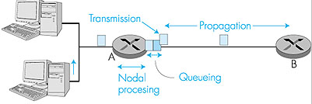
Hiệu suất của Ethernet
Các tham số liên quan
chiều dài cáp, tốc độ tín hiệu, kích cỡ khung, dải thông
Khả năng của kênh truyền lúc tải nặng
Notes:
Hiệu năng giảm xuống khi dải thông tăng lên hay chiều dài cáp tăng!
Efficiency goes to 1 as t_{prop} goes to 0
Goes to 1 as t_{trans} goes to infinity
Now lets look at the performance of Ethernet. Performance depends on propagation delay (PROP) and transmission time (TRANS).
PROP = L/c, where L is cable length, and c is signal speed.
TRANS = F/B, where F is frame size and B is bandwidth.
Without going into too much details, I will try to give the general idea behind the above formula. We know that to detect a collision it takes 2*PROP time. And on the average it takes e (~ 2.7) number of attempts. So
efficiency = TRANS/ (TRANS + 2 * PROP * e)
This is approximately
TRANS/(TRANS + 5.4 PROP)
This can be simplified to the above form in the slide.
The main thing to note is the performance degrades as the bandwidth increases or cable length increases. This is precisely what we would like have: higher bandwidths over long distances. So this shows that Ethernet is good for only short distances.

Slide 34
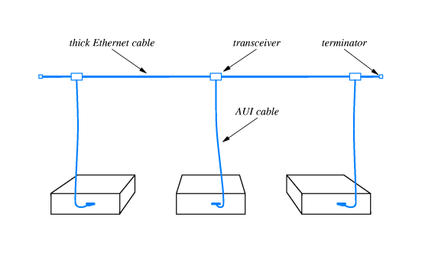
Đi dây trong Ethernet đầu tiên Original Ethernet Wiring
Heavy coaxial cable, called thicknet, 10Base5
Notes:
Đi dây trong mạng Ethernet đầu tiên (gốc)
Now lets look at how computers are wired to form a network. The original Ethernet used a thick coaxial cable and connections are made using vampire taps. Here 10Base5 refers to 10Mbps data rate, baseband signaling (message not shifted to a different frequency band) and 500 meters long.

Slide 35
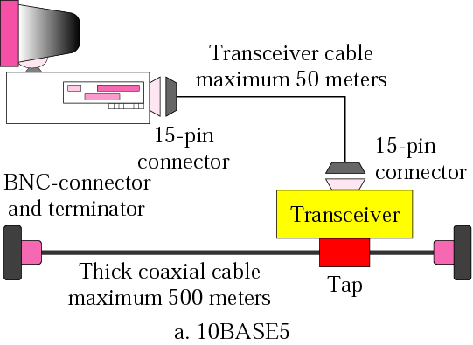
Original Ethernet Wiring (2)
Notes:
Transceiver:bộ thu phát

Slide 36
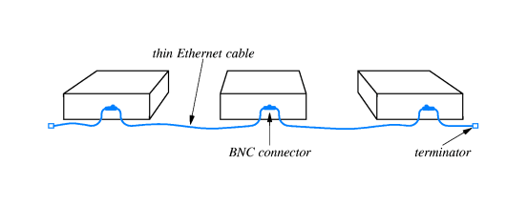
Đi dây trong Ethernet thế hệ thứ 2 Second Generation Ethernet Wiring
Thinner coaxial cable, called thinnet, 10Base2
Notes:
Đi dây trong Ethernet thế hệ thứ 2
With thinnet, connections are made by forming T junctions and thus easier to connect than using vampire taps. But it can only run upto 200 meters (that’s why 10Base2) compared to 500 incase of thicknet.

Slide 37
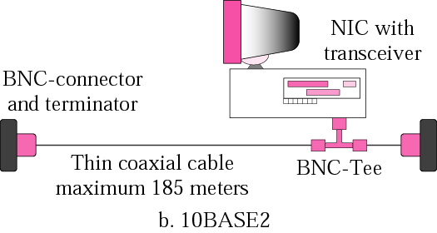
Second Generation Ethernet Wiring (2)

Slide 38
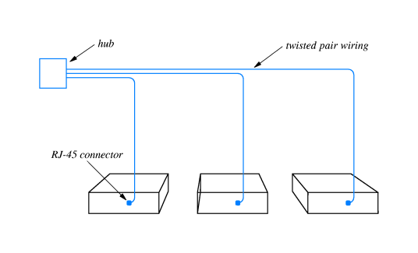
Đi dây trong Ethernet hiện đại Modern Ethernet Wiring
Uses a hub, called twisted pair Ethernet, 10BaseT
Notes:
Đi dây trong Ethernet hiện đại
Nowadays hubs are used to connect computers in a LAN. All the stations are connected to a central hub. It is easier to manage this way. Now this looks like a star topology. Actually it is a physical star and logical bus. That’s why its called star shaped bus.

Slide 39
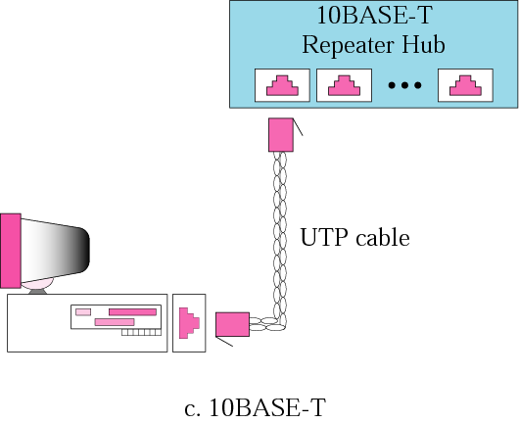
Modern Ethernet Wiring (2)

Slide 40
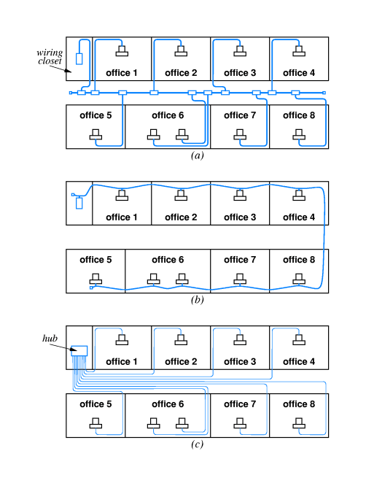
Notes:
Closet: phòng nhỏ, buồng nhỏ

Slide 41
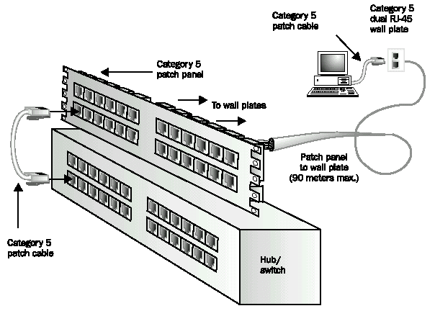

Slide 42
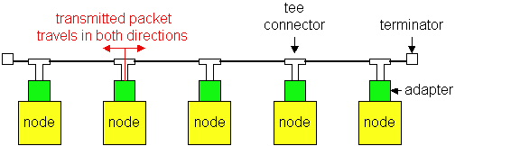
Chuẩn 10 Base2 trong Ethernet
10: 10Mbps; 2: độ dài một đoạn mạng xấp xỉ 200 m
Dùng cáp đồng trục mỏng, kết nối theo hình trạng dạng bus
repeater được sử dụng để liên kết nhiều đoạn mạng
repeater chuyển tiếp tín hiệu từ một cổng sang cổng còn lại: là thiết bị ở tầng vật lý!
đang dần trở thành một công nghệ lỗi thời
Notes:
Maximum Nodes on a cable segment: On any 1 cable segment, the maximum allowed number of nodes is 30.
Số nodes tối đa trên một đoạn mạng là 30
Minimum Distance between Nodes :Minimum distance between nodes is 0.6 m or 2 feet.
Khoảng cách tối thiểu giữa 2 nodes là 0.6m
Maximum coaxial cable segment length 185 m.
Độ dài tối đa của một đoạn mạng là 185m
In 10 Base5: (Chuẩn 10 Base5)
Maximum Nodes on a cable segment
On any 1 cable segment, the maximum allowed number of nodes or MAUs is 100.
Số nodes tối đa trên một đoạn mạng la 100
Minimum Distance between nodes: Minimum distance between nodes or MAUs is 2.5 m or 8 feet.
Khoảng cách tối thiểu giữa 2 nodes là 2.5m.
Maximum coaxial cable segment length 500 m
Độ dài tối đa của một đoạn mạng là 500m

Slide 43
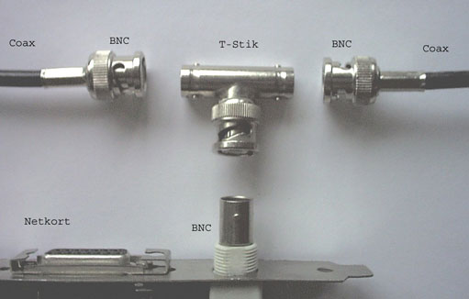
Ưu nhược điểm của cáp đồng trục
Ưu điểm:
Yêu cầu ít repeaters hơn so với cáp đôi dây xoắn
Rẻ hơn cáp quang
Đã và đang được dùng trong nhiều năm cho việc truyền số liệu, bao gồm cả cáp cho TV
Nhược điểm:
Đắt hơn và khó lắp đặt hơn so với cáp đôi dây xoắn
Cần ống dẫn dây lớn hơn so với cáp đôi dây xoắn

Slide 44
Chuẩn 10BaseT và 100BaseT
Tốc độ truyền dữ liệu là 10/100 Mbps; chuẩn 100 còn được gọi là “fast ethernet”
T chỉ Twisted Pair (cáp đôi dây xoắn)
Các nút kết nối đến một thiết bị tập trung –hub-: “dạng hình sao”; khoảng cách tối đa từ nút đến hub là 100m
Hub về bản chất là repeater nhiều cổng:
tín hiệu nhận được từ một cổng và chuyển tiếp đến tất cả các cổng khác
không dùng kỹ thuật vùng đệm
không dùng CSMA/CD: card mạng phát hiện xung đột
nodes
hub
Notes:
Dưới đây là một số thông tin cơ bản về cách kết nối và sử dụng Repeater trong mạng Ethernet:
- Repeater được đặt giữa các đoạn mạng Ethernet cần kết nối với nhau.
- Thông thường nối tiếp nhau tối đa 5 Repeater (4 segment) để tránh trễ truyền.
- Các cổng (port) của Repeater được kết nối tới các phân đoạn mạng bằng cáp UTP hoặc cáp đồng trục.
- Repeater hỗ trợ kết nối nhiều loại cáp khác nhau (cáp xoắn đôi, cáp đồng trục) với nhau.
- Cần đảm bảo tín hiệu đầu vào mạnh đủ mức ngưỡng tối thiểu để Repeater có thể phát hiện và khuếch đại.
- Chỉ kết nối các mạng Ethernet có cùng tốc độ truyền dữ liệu (10Mbps, 100Mbps...).
- Mỗi port trên Repeater chỉ nên kết nối tối đa 1024 node.
- Hạn chế số lượng Repeater để giảm thiểu độ trễ truyền.
Như vậy, việc lựa chọn vị trí và kết nối Repeater cần hợp lý để đảm bảo hiệu quả mở rộng cho mạng Ethernet.

Slide 45
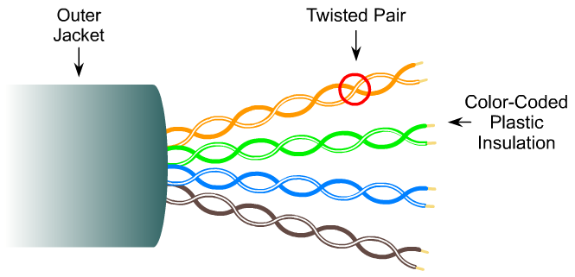
Unshielded Twisted Pair (UTP)
Cáp đôi dây xoắn không bọc có bốn đôi dây được kết xoắn được sử rộng rãi trong kết nối mạng hiện nay.
Đặc tả kỹ thuật TIA/EIA-568-A|B quyết định đến hiệu năng của cáp
Dùng đầu nối RJ-45
Khi truyền thông diễn ra, tín hiệu được truyền bởi bên gởi cần được hiểu bởi bên nhận.
Tín hiệu được truyền cần được nhận đúng bởi mạch kết nối được thiết kế để nhận tín hiệu.
Chân truyền ở trạm nguồn cần được kết nối (sau cùng) với chân nhận ở trạm đích.

Slide 46
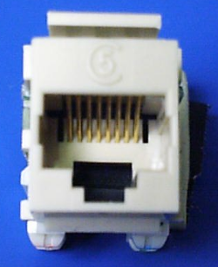
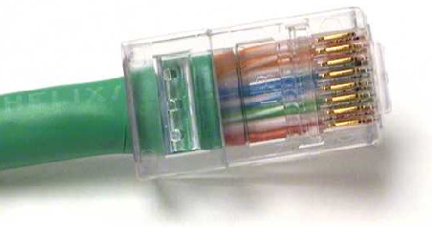
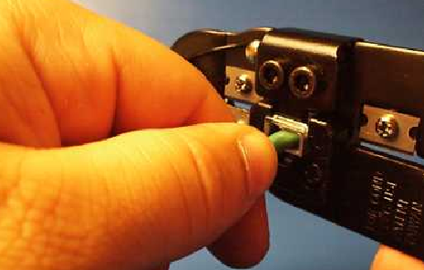
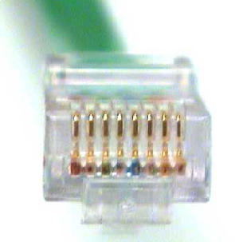
Attach the RJ-45
RJ-45 Jack
RJ-45 Plug
Notes:
attach: gắn

Slide 47
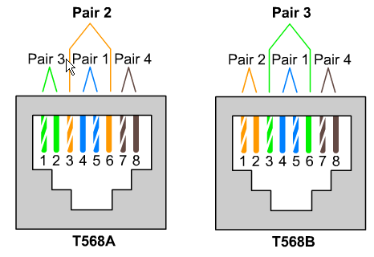
UTP Implementation
EIA/TIA định rõ đầu nối RJ-45 cho cáp UTP như hình vẽ bên. Dựa vào đó ta có thể bấm các loại cáp thẳng, chéo… (more later!)
Notes:
Sự thi hành cáp UTP: EIA/TIA định rõ đầu nối RJ-45 cho cáp UTP như hình vẽ trên. SV chú ý cách bấm các loại cáp thẳng, chéo…cũng như trường hợp nào thì sử dụng chúng.

Slide 48
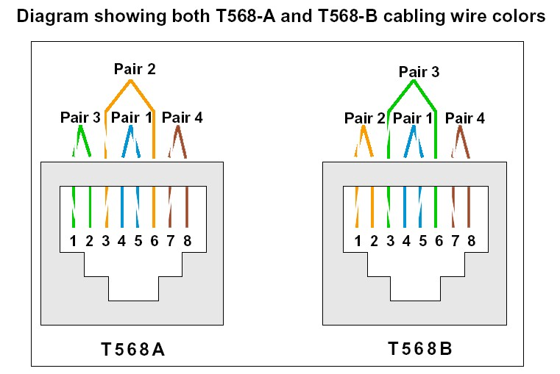
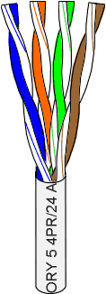
Sơ đồ chân nối cho RJ-45 connector
1: Transmit
2: Transmit
3: Receive
4: Not used
5: Not used
6: Receive
7: Not used
8: Not used
1: Transmit
2: Transmit
3: Receive
4: Not used
5: Not used
6: Receive
7: Not used
8: Not used
Đối với Ethernet tốc độ <1000Mbps thì chân 1,2: truyền; chân 3,6: nhận; 4, 5, 7, 8: không dùng để truyền/nhận dữ liệu
Notes:
Chân 1, 2 truyền; chân 3, 6 nhận.

Slide 49
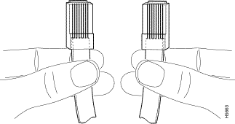
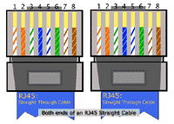
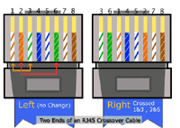
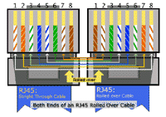
Unshielded Twisted Pair (UTP)
Straight-through
Cross-over
Rollover
Cáp thẳng (straight-through): 1-1, 2-2, 3-3, 4-4, 5-5, 6-6, 7-7, 8-8
Cáp chéo (cross-over): 1-3, 2-6, 3-1, 4-4, 5-5, 6-2, 7-7, 8-8

Slide 50
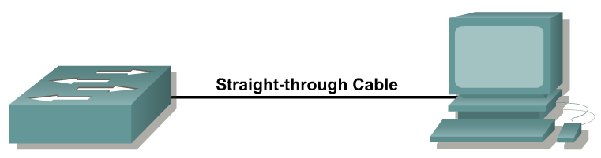
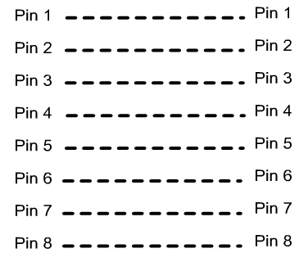
UTP Straight-through Cable
Hub or Switch
Host or Router
Để kết nối một cổng từ Hub hoặc Switch đến cổng của card mạng trên máy tính ta dùng cáp thẳng (straight-through cable)
Notes:
Để kết nối một cổng từ Hub hoặc Switch đến cổng của card mạng trên máy tính ta dùng cáp thẳng (straight-through cable)

Slide 51
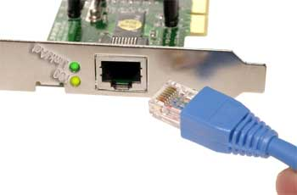
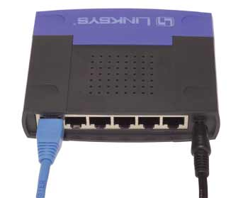
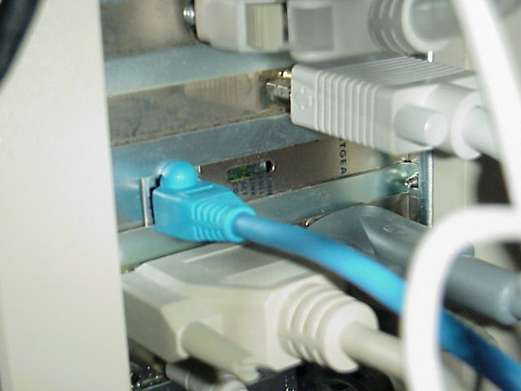
UTP Straight-through Cable
Hub or Switch
Host or Router
Notes:
Để bấm cáp thẳng ta đấu chân 1 của đầu này với chân 1 đầu kia, 2-2 , 3-3, 4-4, 5-5, 6-6, 7-7, 8-8;
Xem lại thứ tự các chân theo chuẩn T568A hoặc T568B ở các slide trước

Slide 52
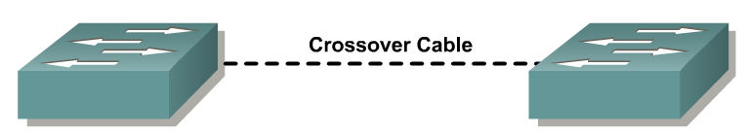

UTP Cross-over Cable
Để kết nối từ một cổng của Switch này đến một cổng của Switch khác ta dùng cáp chéo (crossover cable).
Notes:
Để kết nối từ một cổng của Switch này đến một cổng của Switch khác ta dùng cáp chéo (crossover cable)

Slide 53

UTP Cross-over Cable
Để bấm cáp chéo ta đấu chân 1 (đầu này) với chân 3 (đầu kia); chân 2 với chân 6;
Nếu dùng cho các tốc độ 10/100Mbps thì chân 4, 5, 7, 8 không dùng.
Nếu muốn bấm cáp chéo cho tốc độ Gbps thì bấm như cáp chéo bình thường và đấu thêm chân 4 với chân 7; chân 5 đấu với chân 8.
Notes:
Để bấm cáp chéo ta đấu chân 1 (đầu này) với chân 3 (đầu kia); chân 2 với chân 6;
Nếu dùng cho các tốc độ 10/100Mbps thì chân 4, 5, 7, 8 không dùng.
Nếu muốn bấm cáp chéo cho tôc độ Gbps thì chân 4 đấu với chân 7; chân 5 đấu với chân 8.

Slide 54
Kết nối các thiết bị
Router
Switch
Hub
Kết nối các thiết bị cùng nhóm thì ta dùng : cáp chéo
Kết nối các thiết bị khác nhóm thì ta dùng: cáp thẳng

Slide 55

Mã hóa Manchester
Được sử dụng trong các chuẩn 10BaseT, 10Base2
Mỗi bit có một sự chuyển tiếp trạng thái
Cho phép đồng hồ giữa bên gởi và nhận đồng bộ hóa với nhau
không cần một đồng hồ toàn cục, tập trung giữa các nút!
Lưu ý, đây là “món” của tầng vật lý!
Notes:
By including a transition in the middle of each bit, the receiving host can synchronize its clock to that of the sending host.

Slide 56
Gbit Ethernet
dùng khuôn dạng khung của Ethernet chuẩn
cho phép cả liên kết điểm – điểm và các kênh truyền chia sẻ
ở chế độ chia sẻ, CSMA/CD được sử dụng; để đạt hiệu quả cao thì khoảng cách giữa các nodes là ngắn
ở đây, hubs được gọi là “Buffered Distributors”
đạt tốc độ 1 Gbps ở chế độ truyền song công cho các liên kết điểm – điểm
hiện tại đã có 10 Gbps!

Slide 57

Tương lai của Ethernet
Ethernet đã và đang đi qua một cuộc cách mạng từ công nghệ Legacy → Fast → Gigabit → MultiGigabit.
Tương lai của môi trường mạng bao gồm:
Cáp đồng (tốc độ lên đến 1000 Mbps, có lẻ còn cao hơn)
Không dây (đang tiến đến 100 Mbps, có lẻ còn cao hơn)
Cáp quang (hiện tại là 10,000 Mbps và sẽ sớm được nâng cao hơn)

Slide 58
Liên kết các đoạn mạng cục bộ
Repeaters
Hubs
Bridges
Switches
Nhận xét: switches về bản chất là bridges nhiều cổng.
Những gì ta nói về bridges cũng đúng cho switchs!
Notes:
Repeater và Hub là thiết bị tầng 1; Bridge và Switch là thiết bị tầng 2.
Switches and bridges are logically equivalent. The main
differences are as follows:
■ Switches are significantly faster because they switch in hardware, whereas bridges switch in
software.
■ Switches can interconnect LANs of unlike bandwidth. A 10-Mbps Ethernet LAN and a 100-
Mbps Ethernet LAN, for example, can be connected using a switch. In contrast, all the ports
on a bridge support one type of media.
■ Switches typically have more ports than bridges.
■ Modern switches have additional features not found on bridges;

Slide 59
Liên kết các đoạn mạng với repeaters
Repeaters
Là thiết bị tầng Vật lý, nhận bits/tín hiệu một đầu, tái tạo và chuyển tiếp ở đầu kia
Liên kết các đoạn mạng Ethernet
Miền xung đột
Bao gồm một tập các trạm mà nếu có 2 trạm truyền dữ liệu đồng thời thì sẽ có một xung đột
Repeaters mở rộng mạng nhưng đồng thời cũng mở rộng miền xung đột
Mạng Ethernet có đường kính bị giới hạn (thời gian) là 51.2 μs
Tối đa chỉ được 4 repeaters
Đường kính tối đa ≤ 2,500 m
Notes:
Suppose two Ethernet segments, each with bandwidth of 10Mbps are connected thru a repeater, the combined bandwidth would still be 10Mbps. This is because any transmission in a segment collides with any simultaneous transmission in the other segment also.
Giới thiệu qui tắc 5-4-3 ở đây!!!

Slide 60

Liên kết các đoạn mạng với hubs
Dùng hubs làm xương sống liên kết các đoạn mạng cục bộ
Mở rộng khoảng cách tối đa giữa các nodes
Nhưng đồng thời cũng mở rộng miền xung đột
Nếu một nút ở CS và một nút ở EE truyền đồng thời: xung đột
Không thể liên kết 10BaseT & 100BaseT

Slide 61
Bridges
Là thiết bị ở tầng liên kết dữ liệu
lưu giữ và chuyển tiếp các khung Ethernet
kiểm tra phần thông tin điều khiển của khung và chuyển tiếp có lựa chọn các khung dựa trên địa chỉ MAC đích
khi khung sẽ được chuyển tiếp trên một đoạn mạng nào đó, sử dụng CSMA/CD để truy cập đoạn mạng đó
Trong suốt
các trạm không biết đến có sự hiện diện của bridges
Cắm vào là chạy, tự học
bridges không cần phải được cấu hình

Slide 62
Bridges: tách biệt lưu lượng
Việc lắp đặt bridge sẽ chia cắt mạng LAN ra thành nhiều đoạn
bridges sẽ lọc các khung dữ liệu:
Những frames được gởi cho các nút trong cùng một đoạn mạng cục bộ thường thì không được chuyển tiếp đến các đoạn mạng cục bộ khác
Các đoạn trở thành các miền xung đột tách biệt
collision
domain
collision
domain
= hub
bridge
= host
LAN segment
LAN segment
LAN (IP network)

Slide 63

Segmentation (Sự phân đoạn)

Slide 64

Quyết định chuyển tiếp
Làm thế nào để xác định chuyển tiếp khung dữ liệu đến đoạn mạng nào?
Một vấn đề tựa như định tuyến...

Slide 65
Xây dựng bảng cầu nối
Một bridge có một bridge table
Một mục trong bridge table bao gồm:
(Địa chỉ của nút trong LAN, Mạch giao tiếp của Bridge, Thời gian cập nhật vào)
Những mục cũ sẽ bị bỏ đi (thời gian sống có thể là 60 phút)
bridges học những trạm có thể vươn tới được thông qua những mạch giao tiếp nào
khi nhận được một khung, bridge “học” vị trí của nơi gởi: đoạn mạng cục bộ đi vào
ghi nhận cặp nút gởi/vị trí trong bảng cầu nối

Slide 66
Lọc/Chuyển tiếp khung dữ liệu
Khi bridge nhận một khung dữ liệu:
Tìm kiếm địa chỉ MAC đích trong bridge table
Nếu một mục được tìm thấy cho địa chỉ đích đó thì{
nếu đích đến nằm trên cùng đoạn mạng nhận được frame thì hủy bỏ frame đó
ngược lại chuyển tiếp frame đó đến mạch giao tiếp
(cổng) được chỉ trong mục tìm được
}
ngược lại làm lụt
Chuyển tiếp đến tất cả các cổng trừ
cổng đã nhận được frame đó

Slide 67

Ví dụ về hoạt động của Bridge
Giả sử C gởi frame đến D và D hồi đáp với một frame đến C.
Bridge nhận frame từ C
lưu lại trong bridge table rằng C là ở cổng 1
vì D chưa có trong bảng, bridge gởi frame đó đến cổng 2 và 3
frame được nhận bởi D

Slide 68
Ví dụ về hoạt động của Bridge (tt)
C | 1
D tạo ra một frame hồi đáp cho C và gởi đi
bridge nhận được frame đó
lưu lại trong bridge table rằng D là ở cổng 2
bridge biết C là ở cổng 1, do đó nó chỉ chuyển tiếp frame đó đến cổng 1

Slide 69

Liên kết không xương sống
Không được khuyến nghị do hai lý do:
- nếu hub ở Computer Science bị hỏng thì mạng bị sập
- tất cả mọi lưu lượng giữa EE và SE phải đi qua đoạn CS

Slide 70
Backbone configuration (cấu hình đường trục)
Recommended !
Khuyến nghị!

Slide 71

Bridges và cây trải rộng
để tăng độ tin cậy, thiết yếu phải có nhiều đường dẫn luân phiên, dư từ nguồn đến đích
với nhiều đường dẫn, kết quả là dễ tạo ra vòng lặp - bridges có thể nhận và chuyển tiếp một frame mãi mãi
giải pháp: tổ chức các bridges vào một cây trải rộng bằng cách tạm thời vô hiệu hóa một tập con các cổng nào đó
Disabled

Slide 72
Một số điểm đặc trưng của bridge
Tách được các miền xung đột nên làm cho thông lượng tối đa của mạng tăng lên
Không bị giới hạn bởi số nút và tầm bao phủ địa lý
Có thể kết nối với nhiều loại Ethernet khác nhau
Trong suốt (“cắm là chạy”): không cần thiết phải cấu hình

Slide 73

Ethernet Switches
thực chất là bridge nhiều cổng
lọc và chuyển tiếp frame dữ liệu sử dụng địa chỉ vật lý
Switching: A-to-A’ và B-to-B’ truyền dữ liệu đồng thời mà không bị xung đột
có nhiều mạch giao tiếp (cổng)
thông thường thì các trạm kết nối dạng hình sao đến switch
Ethernet, nhưng không xung đột!

Slide 74


Các lợi ích của Switch
Cung cấp sự phân đoạn
Tăng gấp đôi dải thông giữa các nút
Truyền dữ liệu không xung đột
Kết hợp nhiều cổng với tốc độ khác nhau (10/100/1000 Mbps) và các cổng này có thể được chia sẻ hoặc dành riêng
Cho phép nhiều mạch hoạt động đồng thời

Slide 75
Các cách thức chuyển mạch
Store-and-forward:
Toàn bộ frame được nhận trước khi nó được chuyển tiếp đi.
Độ trễ tăng lên đối với các frame lớn.
Khả năng dò tìm lỗi là cao.
Cut-through:
Chuyển tiếp frame ngay khi kiểm tra xong địa chỉ (vật lý) đích.
Không kiểm tra lỗi
Sinh ra độ trễ thấp nhất
Fragment-free switching:
Chuyển tiếp frame sau khi nhận được 64 bytes đầu tiên.
Lọc được các frame xung đột (có kích cỡ < 64 bytes)

Slide 76

Forwarding Decision (Quyết định chuyển tiếp)

Slide 77

Ví dụ về một dạng mạng LAN phổ biến (IP network)
Dedicated
Shared
Notes:
Một cấu hình mạng cục bộ “không lạ”!
Atypical: không điển hình

Slide 78

Minh họa một mạng sử dụng Switches
Notes:
Ví dụ về một mạng sử dụng switches

Slide 79
So sánh tổng kết Summary comparison
Notes:
A repeater is an amplifier, amplifying signal as well as noise. A hub is nothing but a distribution facility. A physical bus topology resides inside a hub. An active hub is a multiport repeater (a distrib. facil. with repeater functionality). A bridge forwards traffic to the physical destination segment, separating collision domains but merging broadcast domains, making its forwarding decisions based on physical addresses (MAC) controlled by software. A switch is a special kind of a multiport bridge where the bridging functionality is controlled by hardware. VLANS segment the switch an connected segments into different broadcast domains based on logical grouping of hosts or segments. The term layer 3 switch refers to VLANS. A router forwards traffic to the destination logical segment, making its forwarding decisions based on logical addresses (IP,IPX), separating collision domains as well as broadcast domains. Different VLANS can only be connected by a router since they are broadcast domains.
||Well first of all, a switch has more ports than a hub I believe. Correct? No! There are 32 port hubs out there and 4 port switches too ||Also, a switch can be classified as a kind of hub while a bridge cannot. Correct? No! Since a switch is a multiport bridge you can't say one of the is some kind of hub while the other is not. Also a hub works in a very different way than a switch or bridge. Hubs work at the physical layer while switch and bridge work at the datalink layer of the OSI reference model. ||I also believe a switch is more intelligent than a hub. Correct? Yes! Since a hub is only a bit more than a cable, while the switch has to decide where to forward the traffic and where not. ||Yes, I would agree that a switch belongs in the hub family more than ||it does the bridge family. Correct? No! A 16 port switch is a row of ports where a (hardware-) bridge is established between two of the ports when the need arises from the switches forwarding decision. ||Three types of hub: I'd put only two of the following into the hub family. ||Passive hub - broadcasts data to all connected ports. Right! ||Active hub - the norm, broadcasts to all connected ports, and ||regenerates (repeats) the signal. Right! That's why the name multiport repeater applies to modern hubs. ||Switching hub - intelligent hub, only broadcasts data to the port ||>associated with the target MAC address. Wrong! If it forwards traffic based on MAC addresses it is per definition a bridge and if it has more than two ports and works hardware controlled it is a multiport bridge which is called a switch. The term "switching hub" was invented by soemone who didn't know better. I'm not sure, but I think I remember they called the first switches that way, because the term "switch" was not present at that time. Later on they simply called switches as switches since there are switches inside them Forget about the "switching hub". Today it is either a hub or a switch but never it is both. ||"A switching hub routes data directly from one node to another while a ||hub sends data through all nodes." A very good joke, which I would like to ask your permission to quote it as "Some Words of Wisdom". A hub that switches is no hub but a switch. A switch that routes is no switch but a router. Everything below the network layer is just forwarding, while routing is the functionality to decide what path to take where the path may have one or more relaying stations. You may say now, that you can connect a switch to another switch and yet another switch, but no routing would take place here, only the MAC address of the destination host is known to the switch port and not the path. Be sure that you never confuse the devices. Categorize them easily by the OSI layers at which they work: physical: repeater, hub datalink: bridge, switch network : router (VLANs of a switch)

